Slide 1

TÜRKÇE DERSİ (TURKISH LESSON)
GRUP 1 - 15
13. Ocak. 2024
Çarşamba - Wednesday

Slide 2
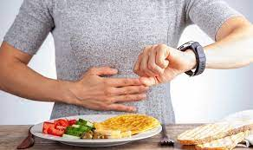
Ramazan (ayında) ne yaparız? What do we do on Ramadan?
Ramazanda oruç tutarız.

Slide 3
Oruç tutuyor musun? Are you fasting?
Oruç: fasting
Ramazan: Ramadan - رمضان

Slide 4
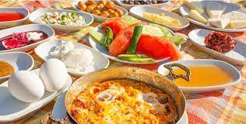
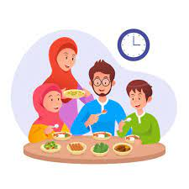
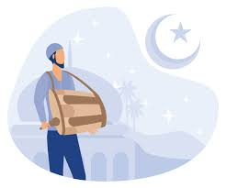
Ramazan (ayında) ne yaparız? What do we do on Ramadan?
Ne ?: What ماذا
Ne yaparsın? What do you do?
Sahura kalkıyor musun?
Evet
Sahur yaparım.

Slide 5
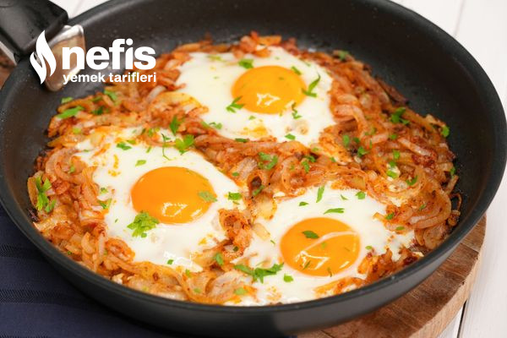
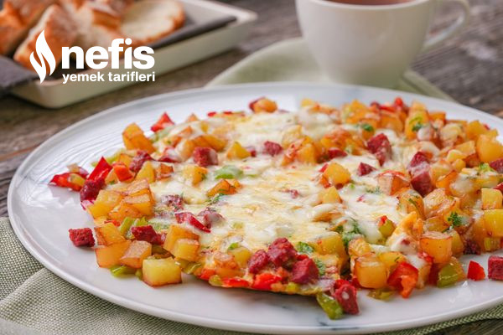
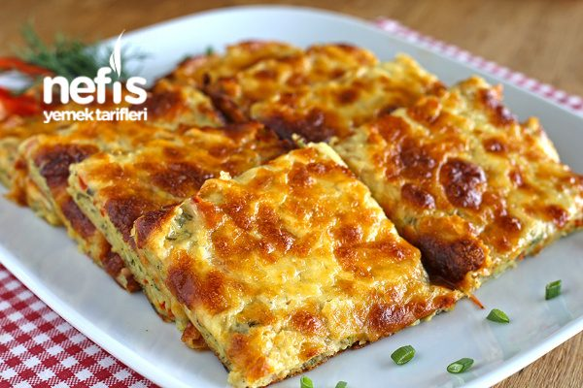
Sahurda ne yersin?
Yumurta ve soğan
Yumurta ve patates
börek

Slide 6
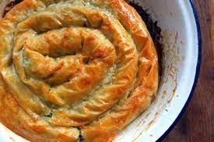
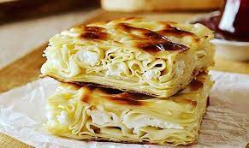
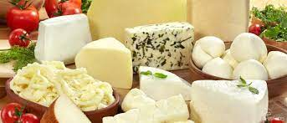
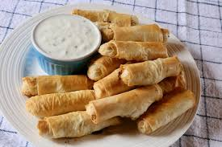
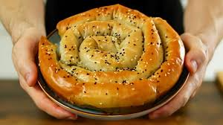
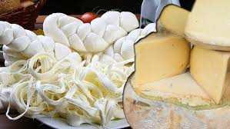
MARYAM’İN SAHUR MENÜSÜ
Peynir: cheese
Ekmek: bread
Et: meat
Egg: yumurta.
Salatalık: cucumber
Yogurt: yoğurt
BÖREK
Peynir

Slide 7
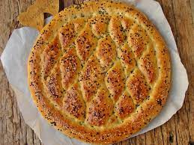
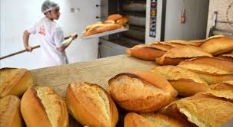
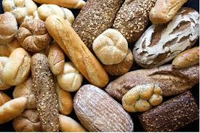
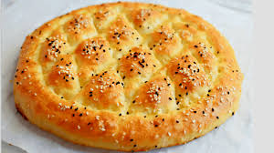
ekmek
pide

Slide 8
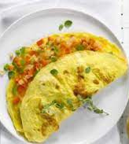
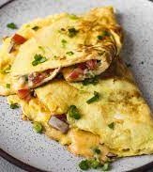
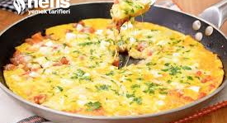
omlet
MARYAMIN OMLETİ - İÇİNDEKİLER
Tuz: salt
Yumurta: Egg (2 tane)
Kara biber: black pepper
Yağ: oil
Hıyar: Cucumber
Domates: Tomato
Biber: pepper
Soğan: onion
Maydonoz: parsley

Slide 9
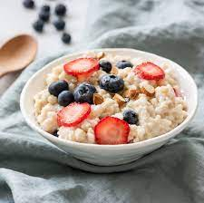
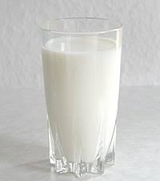
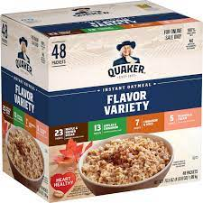
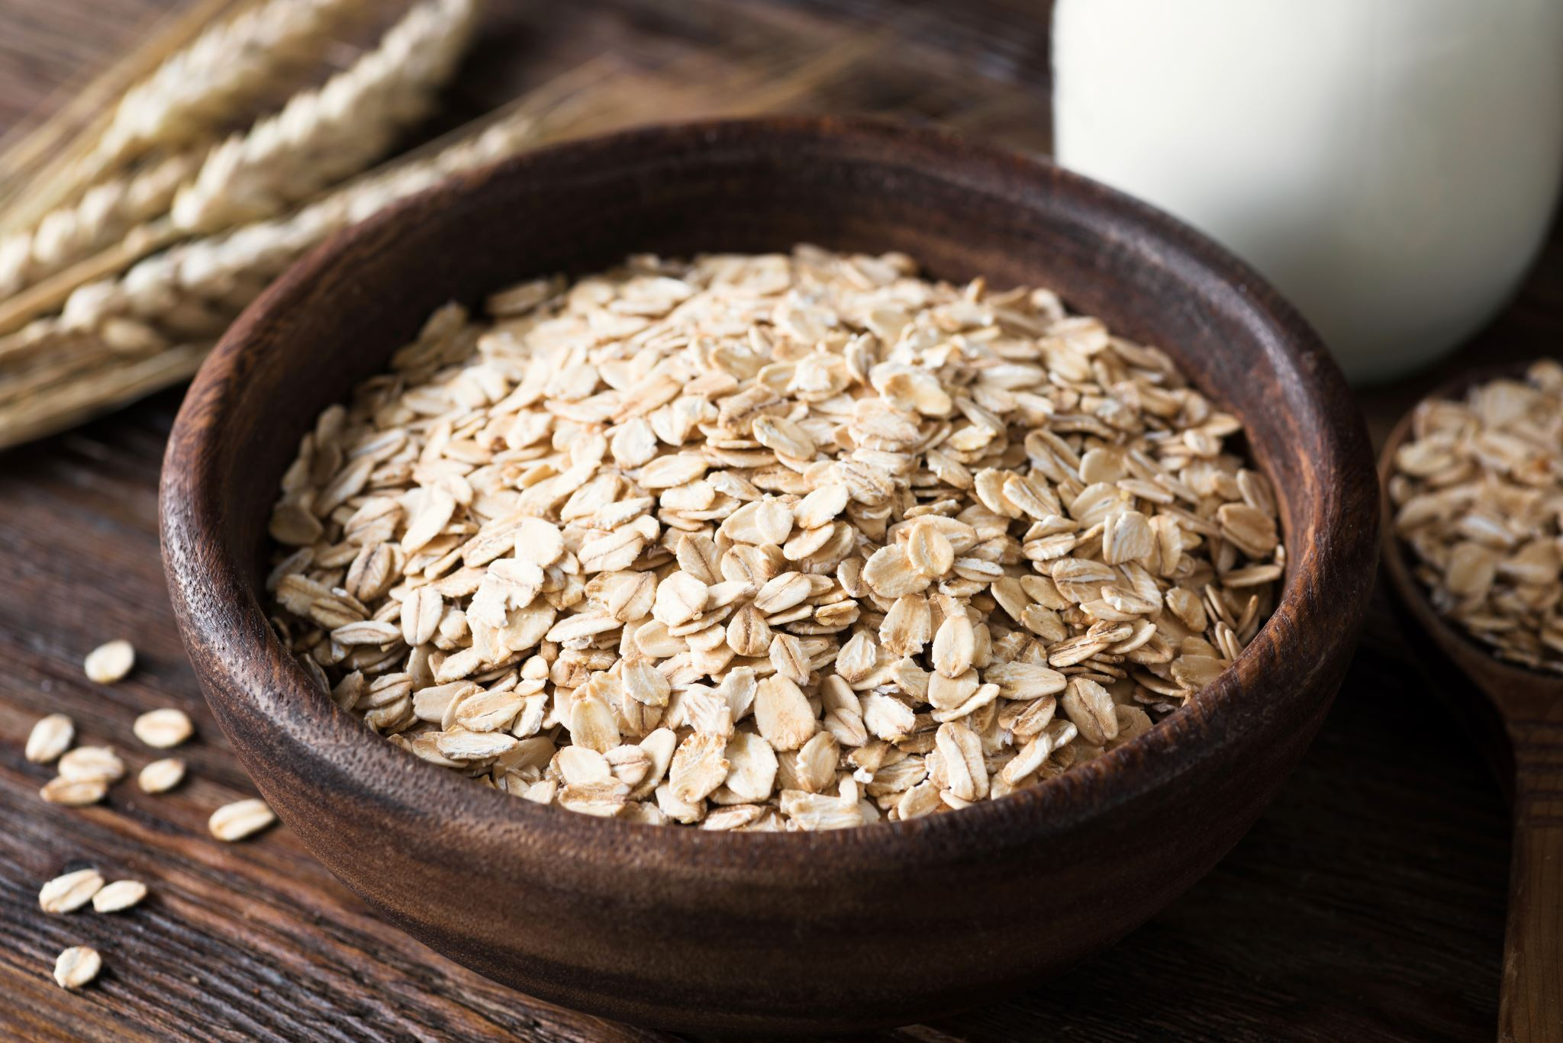
Yusrah’nın Sahur
(Yusrah’s sahur
Yulaf: oatmeal süt: milk
Yulaf ezmesi

Slide 11
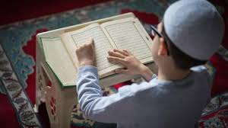
İftar ederiz.

Slide 12
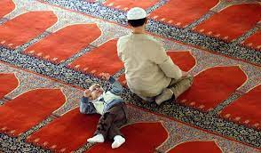
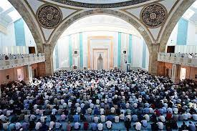
Camiye gideriz.

Slide 13
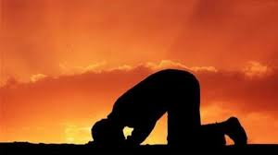
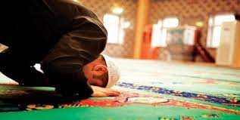
Namaz kılarız.

Slide 14
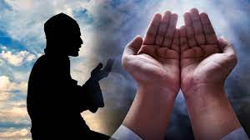
Dua ederiz.

Slide 15
Camiye gideriz.
Namaz kılarız.
Açlık hissederiz.
Dua ederiz.
Komşularımızla paylaşırız.
Ramazan pidesi yeriz.
Su içmeyiz.
Yardım ederiz.
Ailemizle birlikte oluruz.
Sabır gösteririz.
Tebrik ederiz.

